Slide 1
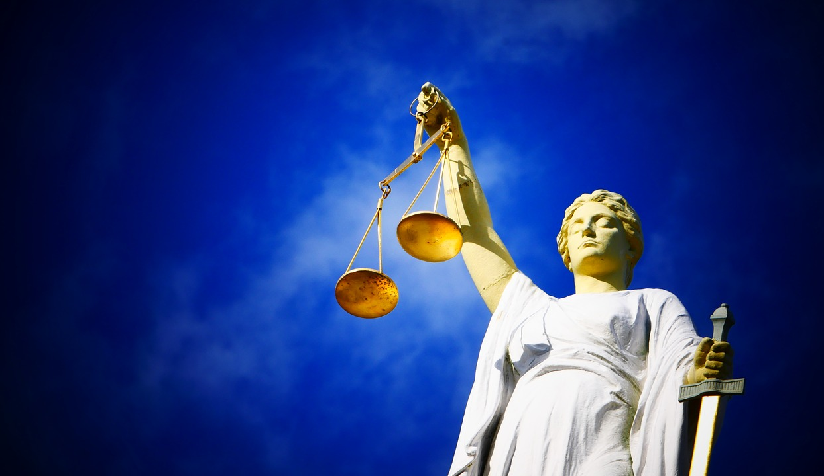

Kestävän kehityksen mukainen eettinen toiminta
Keuda: 400014KK Kestävän kehityksen edistäminen, pakollinen (1 osp)

Slide 2

Oikea ja väärä
Lait ja asetukset asettavat toiminnalle rajoituksia.
Useimmilla on tarve toimia oikein.
Oman toiminnan pohdinta on keino peilata omia valintoja ja tekoja myös kestävän kehityksen mukaisen eettisen ajattelun näkökulmasta.
Keuda: 400014KK Kestävän kehityksen edistäminen, pakollinen (1 osp)

Slide 3
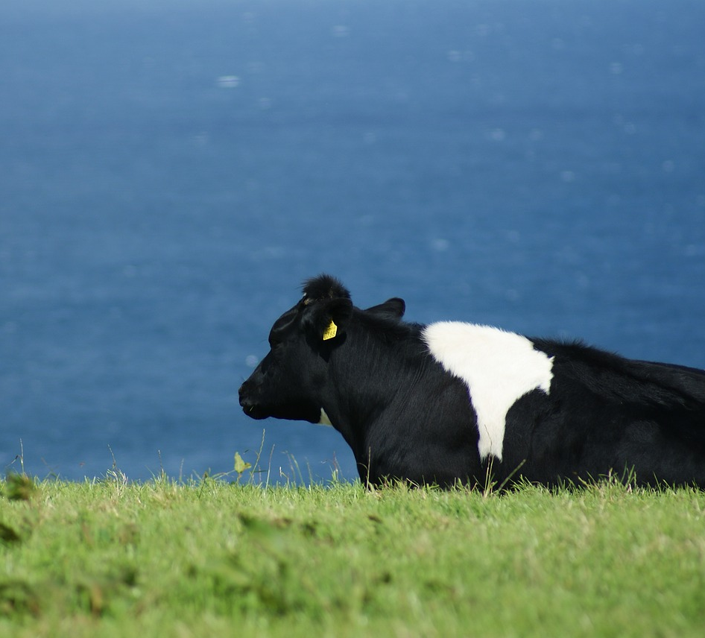
Ruokakaupassa
Eettinen ajattelu vaikuttaa ostopäätökseen.
Erilaisia näkökulmia:
Tuotantoeläinten hyvinvointi
Viljelymenetelmä
Työntekijöiden hyvinvointi
Tuotteen turvallisuus
Tuotteen kierrätettävyys
Pakkausmateriaalien valinta
Keuda: 400014KK Kestävän kehityksen edistäminen, pakollinen (1 osp)

Slide 4

Ihmisoikeudet
Ihmisoikeuksien yleismaailmallinen julistus (10.12.1948 Yhdistyneiden (YK) yleiskokous
Erilaisia näkökulmia:
Tasa-arvo
Koulutus
Turvallisuus
Ajattelu
Uskonto
Keuda: 400014KK Kestävän kehityksen edistäminen, pakollinen (1 osp)

Slide 5

Pohdintaa
(Palautettava tehtävä)
Tutustu ihmisoikeuksien julistuksen artikloihin ja pohdi, miten suomalaisessa yhteiskunnassa toteutuu vaaditttu oikeudenmukaisuus.
Palauta vastauksesi palautuskansioon.
Keuda: 400014KK Kestävän kehityksen edistäminen, pakollinen (1 osp)

Slide 6
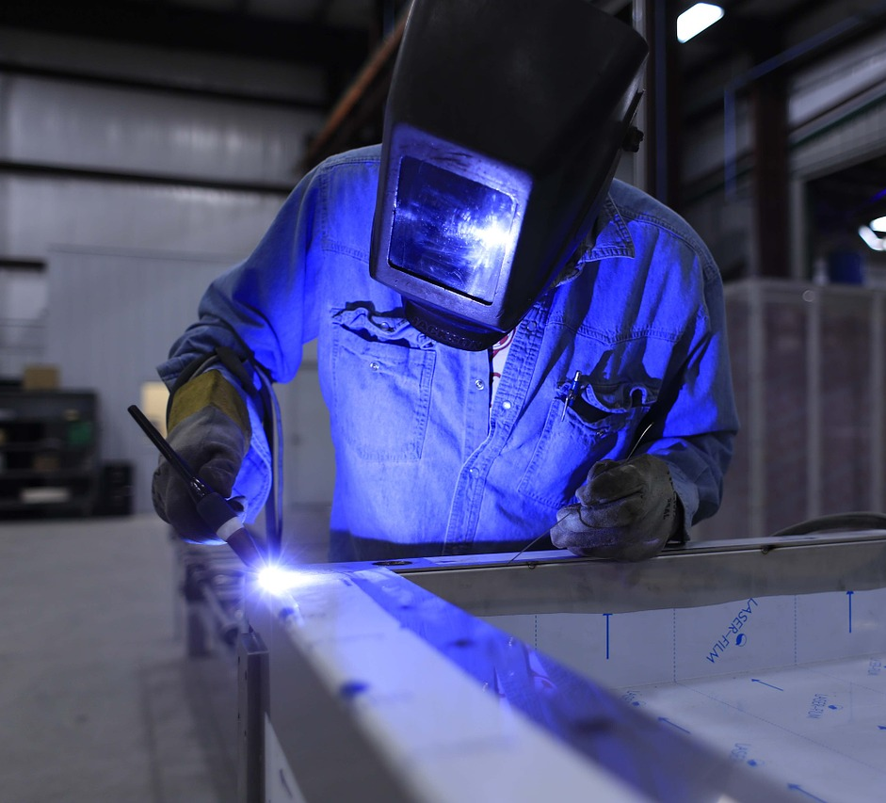
Ammattietiikka
Yksilön ja yhteisön hyvinvointi ja turvallisuus
Toiminnan vaikutus ympäristöön, yhteiskuntaan ja maailmaan
Keuda: 400014KK Kestävän kehityksen edistäminen, pakollinen (1 osp)

Slide 7
Pohdintaa
(Palautettava tehtävä)
Selvitä omaan alaasi liittyvää eettistä ohjeistusta (ammattietiikka) ja pohdi sen toteutumista powellises elämässä.
Palauta vastauksesi palautuskansioon.
Keuda: 400014KK Kestävän kehityksen edistäminen, pakollinen (1 osp)

